Slide 1
React Hooks

Slide 2
Hooks
리액트 v16.8 에 새로 도입된 기능(2018)
함수형 컴포넌트에서도 상태 관리를 할 수 있는 useState 함수
렌더링 직후 작업을 설정하는 useEffect 등의 기능

Slide 3
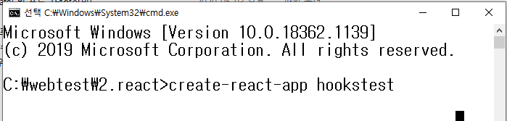
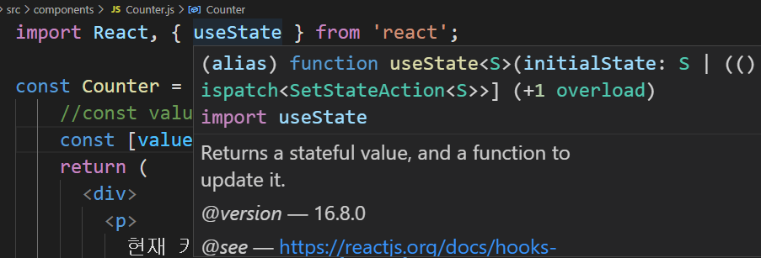
Hookstest 프로젝트 작성
useState()함수를 이용해서 state초기화 시켜준다.

Slide 4
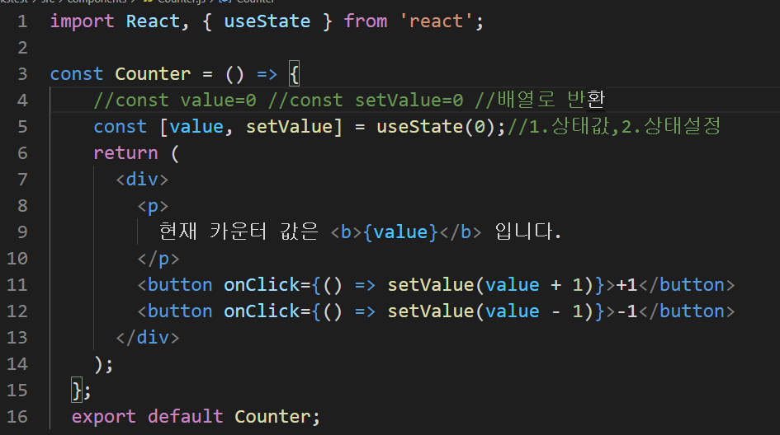
1.useState Hook(Counter 컴포넌트 작성)
배열의 비구조화를 이용한 변수 초기화 방법

Slide 5
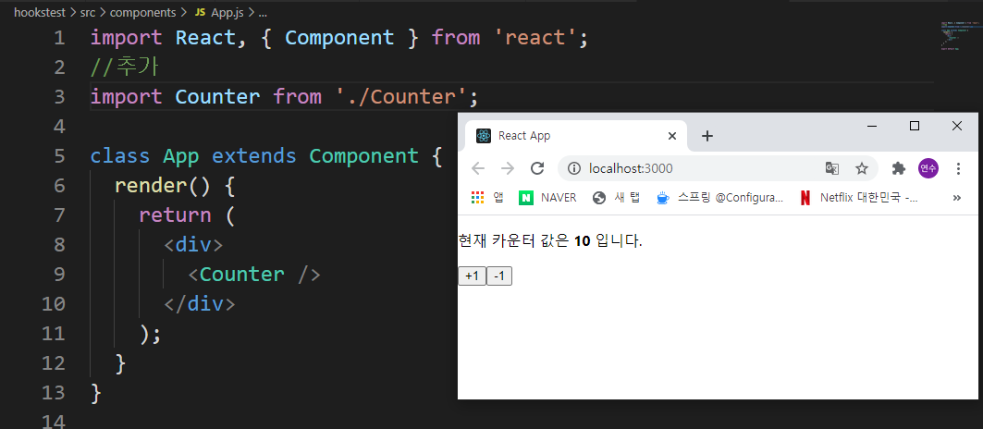
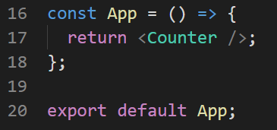
2.App 함수 작성(class or function)
함수 작성시

Slide 6
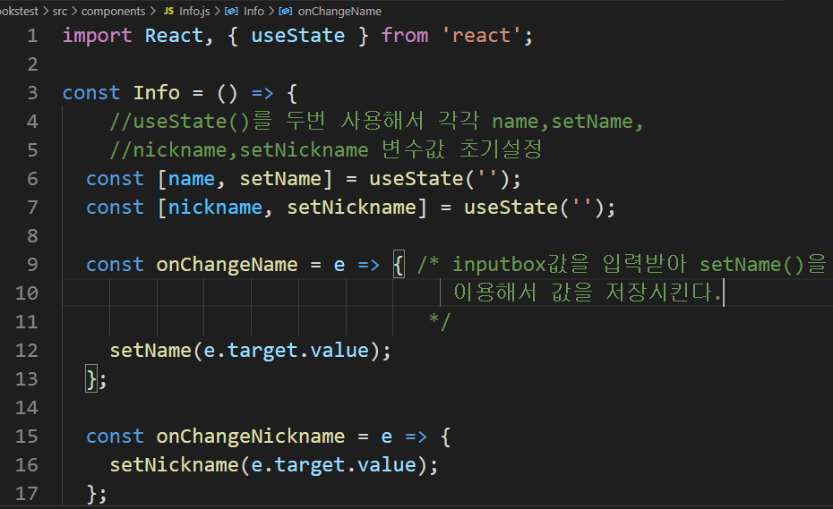
3.useState를 여러 번 사용하기(1)

Slide 7
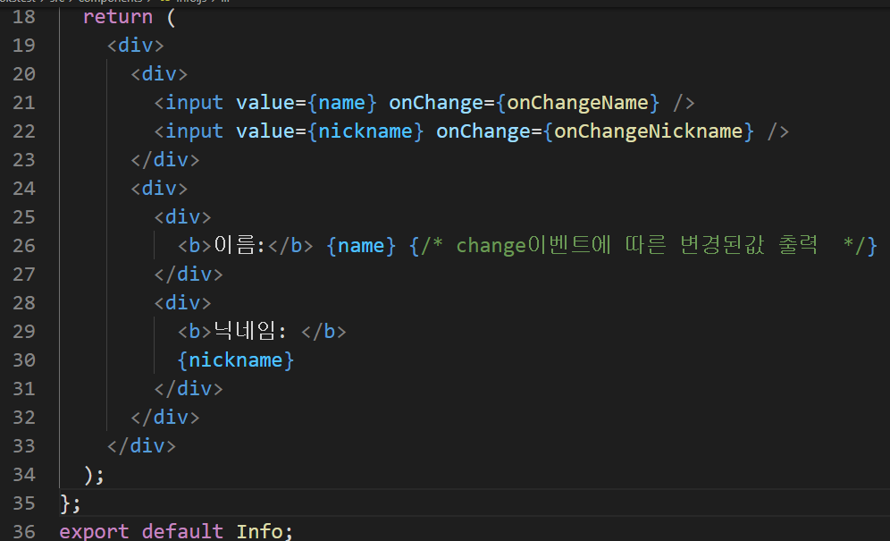
3.useState를 여러 번 사용하기(2)

Slide 8
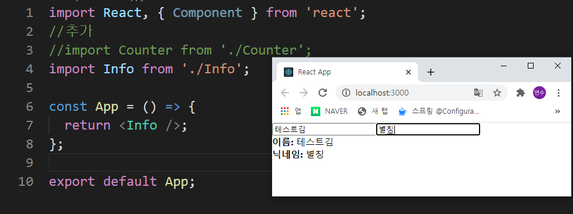
4.App에 중첩시켜서 출력

Slide 9
5.useEffect Hook
리액트 컴포넌트가 렌더링 될 때마다 특정 작업을 수행하도록 설정 할 수 있는 Hook
클래스형 컴포넌트 componentDidMount 와 componentDidUpdate 를 합친 형태

Slide 10
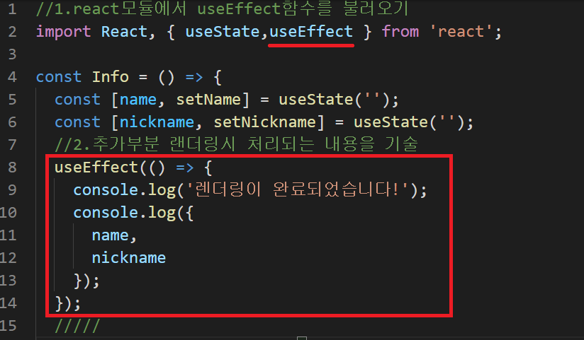
6.Info.js에 useEffect 함수 적용

Slide 11
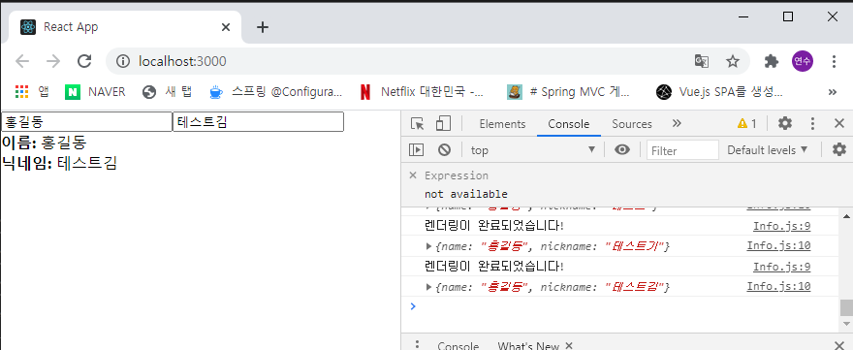
7.Info.js에 useEffect 함수 적용 결과
웹상에 이름과 닉네임에
대한 정보를 기입하면 콘솔
에서 실시간으로 데이터에
대한 정보를 랜더링한다.

Slide 12
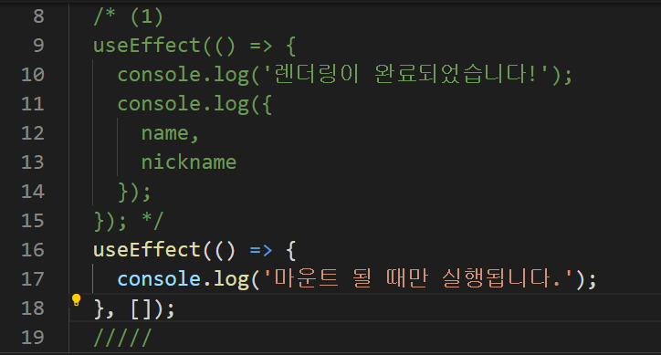
8.info.js의 useEffect함수 소스변경
만약에 useEffect에서 설정한 함수가 컴포넌트가 화면에 가장
처음 랜더링 될대만 실행되고 업데이트 할경우에는 실행할 필요
가 없는 경우에는 함수의 두번째 파라미터로 비어있는 배열을
넣어주면 된다.

Slide 13
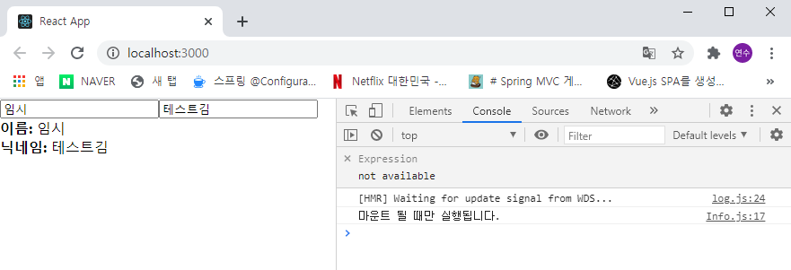
9.useEffect의 두번째 매개변수를 []준 경우
화면에 변화가 생겨도 실행이 되지 않음을 확인

Slide 14
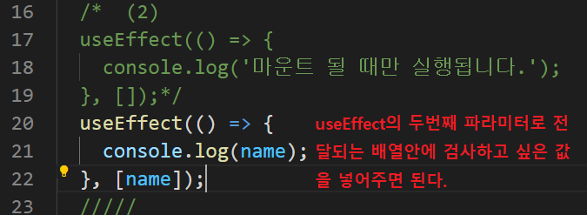
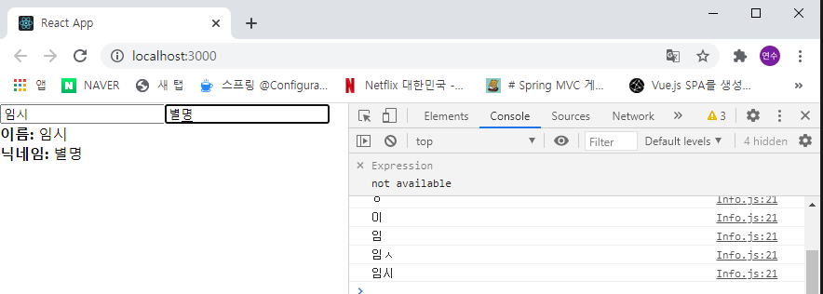
10.특정값이 업데이트 될때에만
실행시키고 싶을경우
설정된 이름만 변경될때
실행이 됨을 알수 있다.

Slide 15
11.useEffect 정리
useEffect는 기본적으로 랜더링 되고난 직후마다 실행이 되며,두번째 파라미터 배열에 무엇을 넣으냐에 따라 실행되는 조건이 달라진다.
만약 컴포넌트가 언마운트되기 전이나,업데이트 되기직전에 어떠한 작업을 수행하고 싶다면 useEffect에서 뒷정리(cleanUp)함수를 반환해주어야 한다.

Slide 16
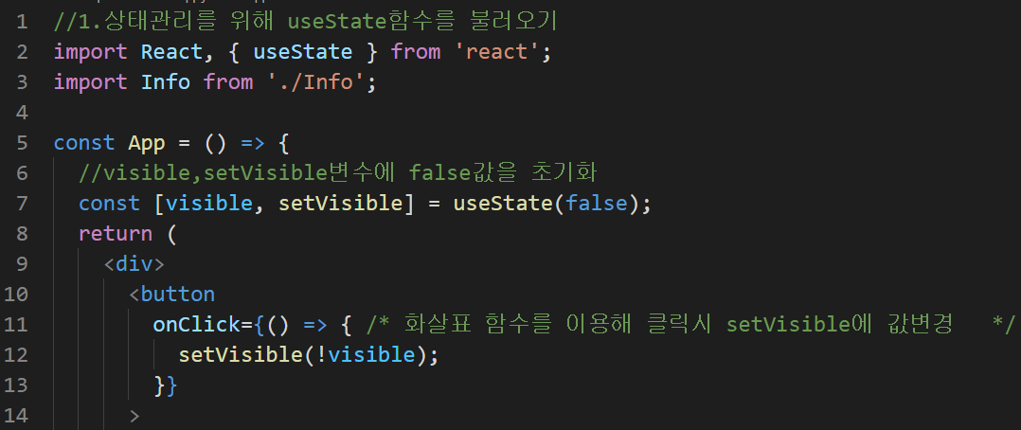
11.뒷정리하기(1)

Slide 17
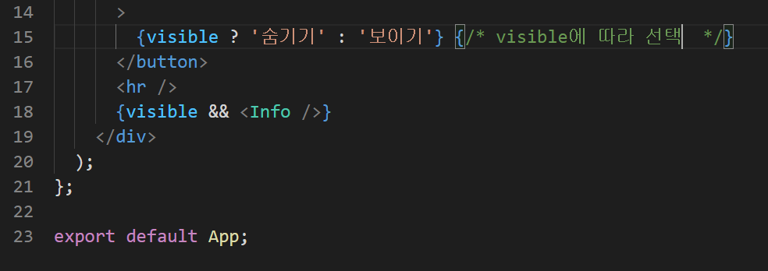
11.뒷정리하기(2)
보이기가 숨기기로 전환할때 <Info /> 컴포넌트
도 같이 보이도록 코딩

Slide 18
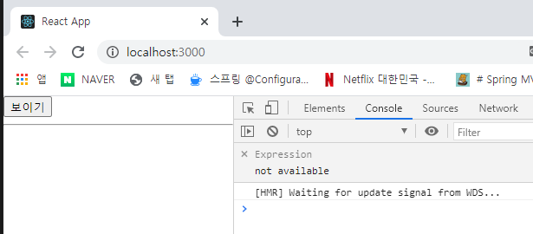
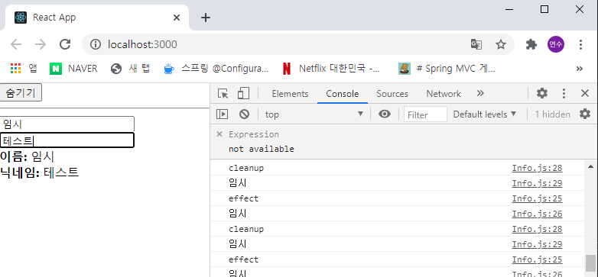
12.뒷정리 실행 결과 확인
처음에는 보이기로 초기화
컴포넌트가 나타날때마다 콘솔에
Effect가 보이고, 사라질때 cleanpu
이 보여지게 된다.
값을 입력할때마다
실행됨을 확인가능

